Slide 1


BÀI 17.BẢO QUẢN CHẤT DINH DƯỠNG TRONG CHẾ BIẾN MÓN ĂN

Slide 2

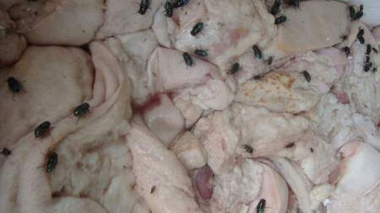
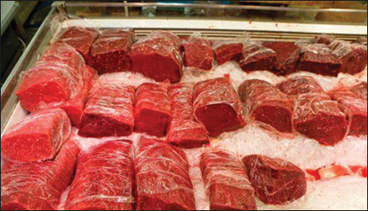
I-Bảo quản chất dinh dưỡng khi chuẩn bị chế biến
1.Thịt cá
_ Không ngâm rửa thịt, cá sau khi cắt, thái vì chất khoáng và sinh tố dễ bị mất đi.
_Không để ruồi,bọ bâu vào.
_Giữ thịt cá ở nhiệt độ thích hợp để sử dụng lâu dài

Slide 3
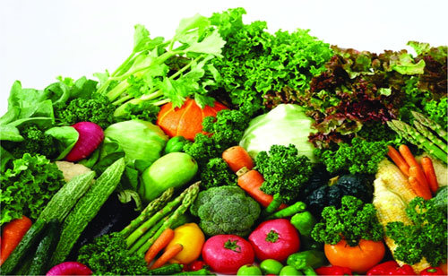
I-Bảo quản chất dinh dưỡng khi chuẩn bị chế biến
2. Rau, củ, quả,đậu hạt tươi
_Các loại rau,củ ,quả,đậu,hạt tươi dùng trong chế biến thức ăn.
_Trước khi chế biến phải rửa thật sạch, không nên để rau khô héo,nên thái sau khi rửa, gọt vỏ trước khi ăn

Slide 4
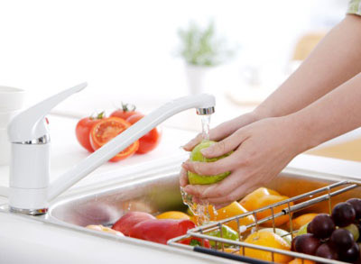
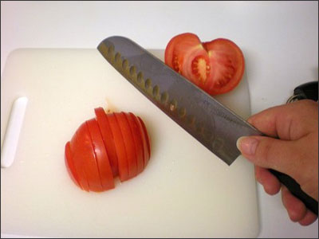
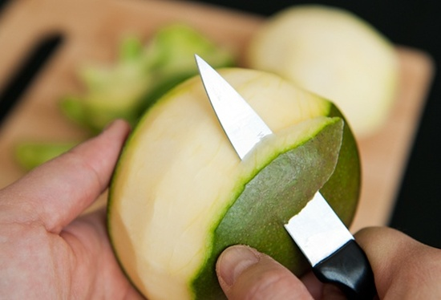
Rửa thật sạch
Thái sau khi rửa
Gọt vỏ trước khi ăn

Slide 5
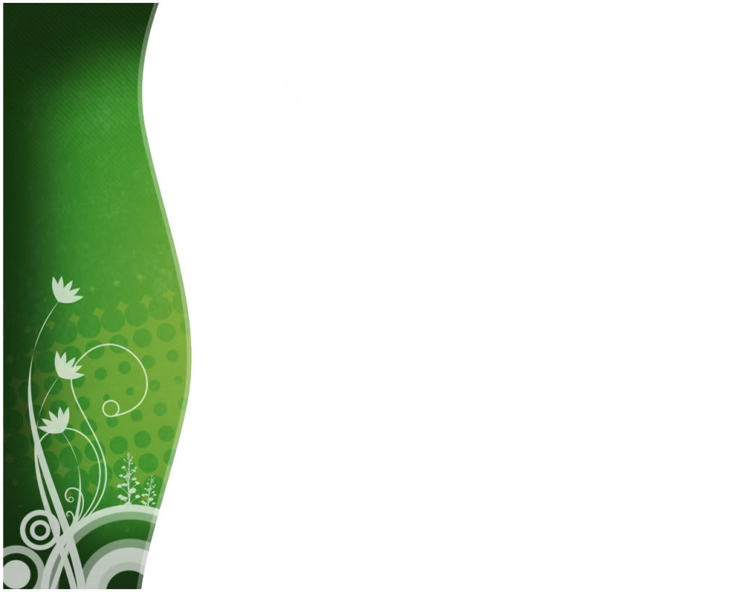
I-Bảo quản chất dinh dưỡng khi chuẩn bị chế biến
_Các biện pháp bảo quản chất dinh dưỡng thích hợp cho các loại:
_Đậu hạt khô :Bảo quản nơi khô ráo mát mẻ,tránh sâu mọt.
_Gạo:Không vo quá kĩ vì sẽ bị mất sinh tố B.

Slide 6

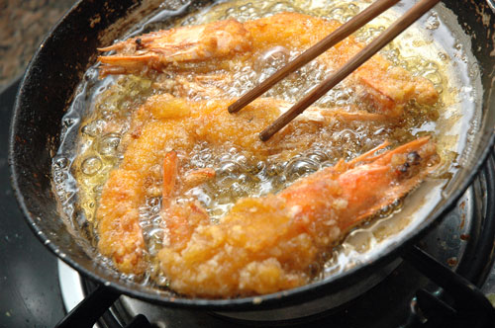
II-Bảo quản chất dinh dưỡng trong khi chế biến
1.Tại sao phải quan tâm bảo quản chất dinh dưỡng trong khi chế biến món ăn?
_ Đun nấu lâu sẽ mất nhiều
sinh tố,nhất là sinh tố C,sinh
tố nhóm B và PP
_Chiên (rán ) lâu sẽ mất nhiều
sinh tố A, D, E, K

Slide 7

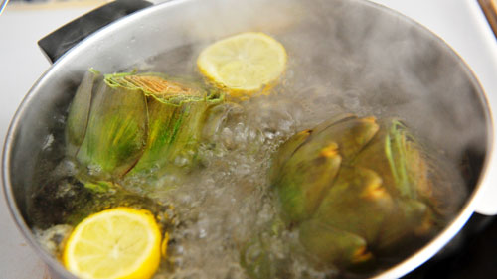
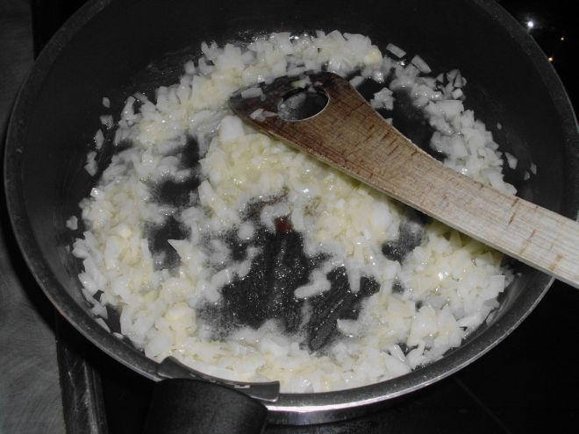
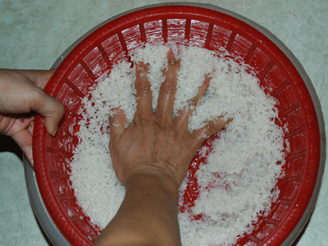
Lưu ý
+ Cho thực phẩm vào luộc hay nấu khi nước sôi
+ Khi nấu tránh khuấy nhiều
+ Không hâm thức ăn nhiều lần.
+ Không vo gạo kỹ.
+ Không chắt bỏ nước cơm.

Slide 8


II-Bảo quản chất dinh dưỡng trong khi chế biến
2.Ảnh hưởng của nhiệt đối với thành phần dinh dưỡng.
a) Chất đạm
b) Chất béo
c) Chất đường bột
d) Chất khoáng
e) Sinh tố

Slide 9
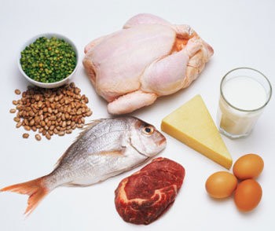
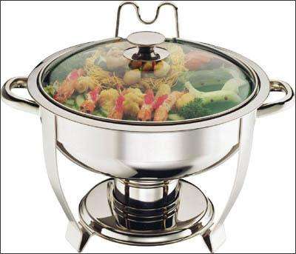
a) Chất đạm
_ Nhiệt độ cao chất đạm dễ tan vào trong nước,giá trị dinh dưỡng sẽ giảm đi.

Slide 10
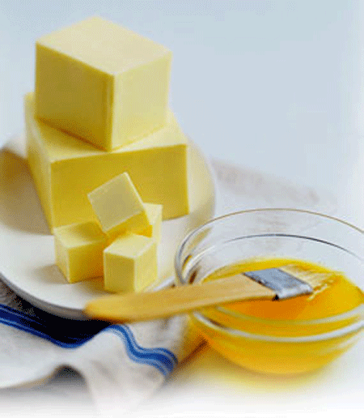
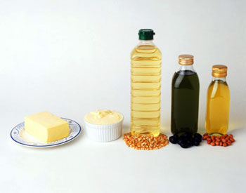
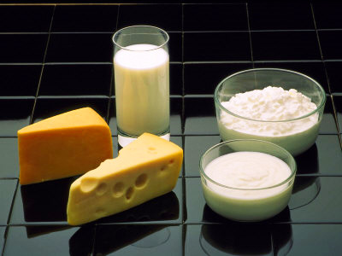
b)Chất béo
_ Đun nóng nhiều,sinh tố A trong chất béo sẽ bị phân hủy và chất béo sẽ bị biến chất.

Slide 11
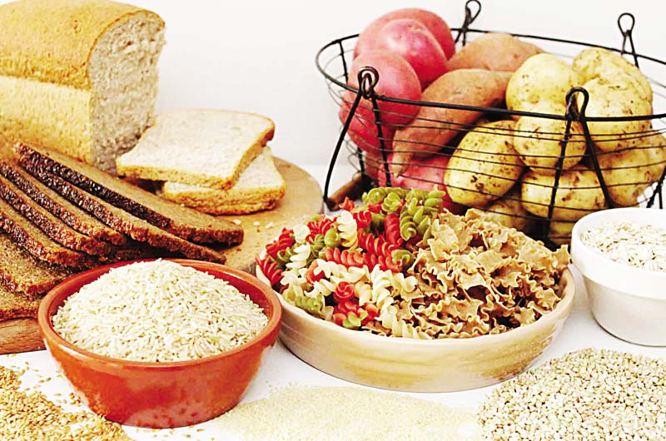
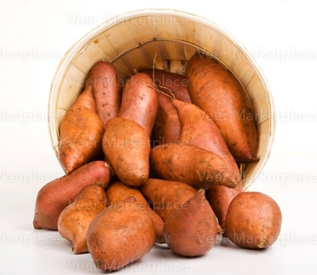
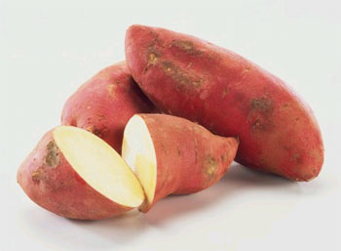
c)Chất đường bột
_Ở nhiệt độ cao đường dễ bị biến chất,tinh bột cháy đen,chất dinh dưỡng bị tiêu hủy hoàn toàn.

Slide 12
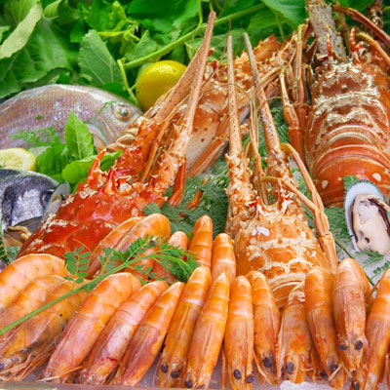
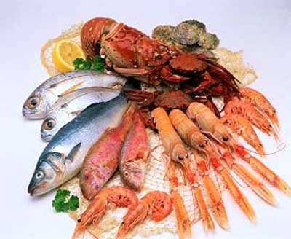
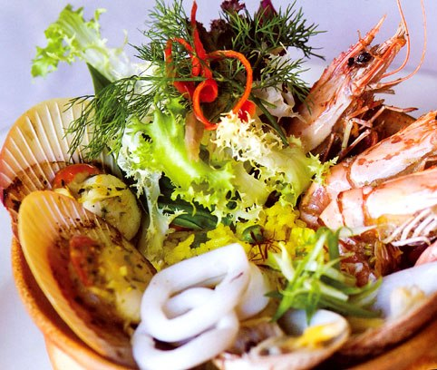
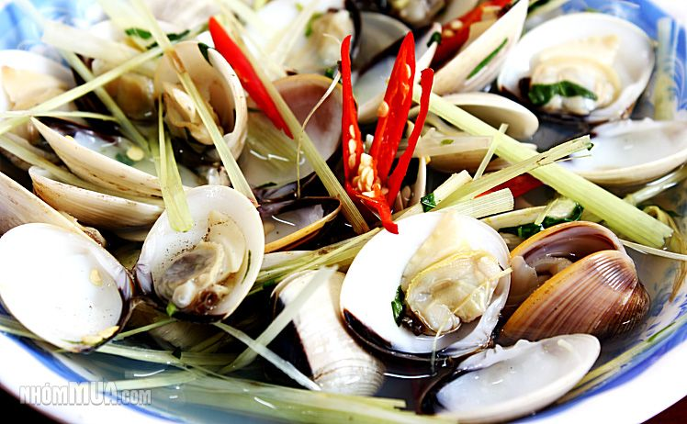
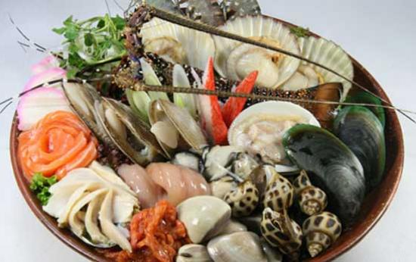
d)Chất khoáng
_ Khi đun nấu,một phần chất khoáng sẽ hòa tan vào nước

Slide 13
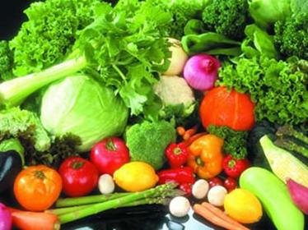
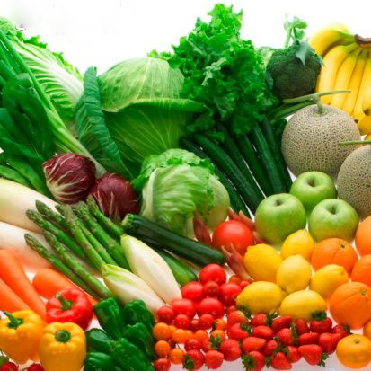
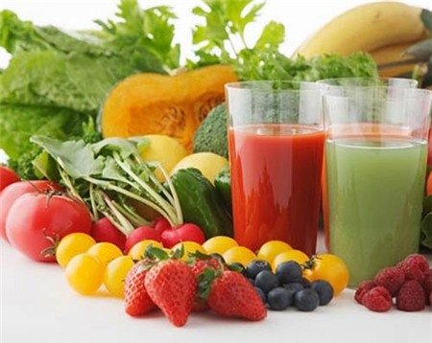
e) Sinh tố
_Trong quá trình chế biến,các sinh tố dễ bị mất đi.
_Cần áp dụng hợp lí các quy trình kĩ thuật trong chế biến món ăn để hạn chế phần nào sự hao mất sinh tố.

Slide 14


Ghi nhớ
*Muốn cho việc ăn uống, sử dụng thực phẩm có tác dụng tốt đến sức khỏe và thể lực, cần phải bảo quản các chất dinh dưỡng của thực phẩm cho thật chu đáo trong quá trình chế biến thực phẩm( trong lúc chuẩn bị cũng như khi chế biến).
*Để thực phẩm không bị mất các loại sinh tố, nhất là những sinh tố dễ tan trong nước, cần chú ý:
- Không ngâm thực phẩm lâu trong nuớc.
- Không để thực phẩm khô héo.
- Không đun nấu thực phẩm lâu.
- Bảo quản thực phẩm ở nhiệt độ thích hợp và hợp vệ sinh.
- Phải biết áp dụng hợp lí các quy trình chế biến và bảo quản thực phẩm.

Slide 15




CÁM ƠN THẦY CÔ VÀ CÁC BẠN ĐÃ LẮNG NGHE

